Slide 1
PRD产品需求文档
2025-10-24

Slide 2
PRD是什么
Product Requirement Document (PRD) ⽂档是：
⼀个产品从 “概念化” 阶段进⼊到 “图纸化” 阶段至关重要的部分。其作用是对MRD（市场需求文档）中的内容进⾏ "指标化" 和 "技术化" 。
该⽂档的好坏将直接影响到研发部门能否明确产品的 功能 和 性能 。

Slide 3
为什么要撰写PRD
PRD文档在项目中起到“承上启下”的作用。
“向上” - 指对MRD内容的继承和发展
“向下” - 指对MRD中的内容技术化，向研发部门说明产品的功能和性能指标。
简单来说，PRD的作用就是让技术部门不需要抓PM去逐条解释我们列出的产品逻辑 & (非)功能需求。

Slide 4
PRD撰写流程
前期准备
应用架构（流程图，思维导图，etc.）
梳理需求
原型设计撰写文档

Slide 5
PRD内容结构
头部
文档信息
产品信息
功能性需求
非功能性需求

Slide 6
头部
文件撰写相关信息
文件名称，撰写人，撰写日期，版本号，审核人，审核日期 etc.
文件声明
文件使用权限声明，文件保密声明

Slide 7
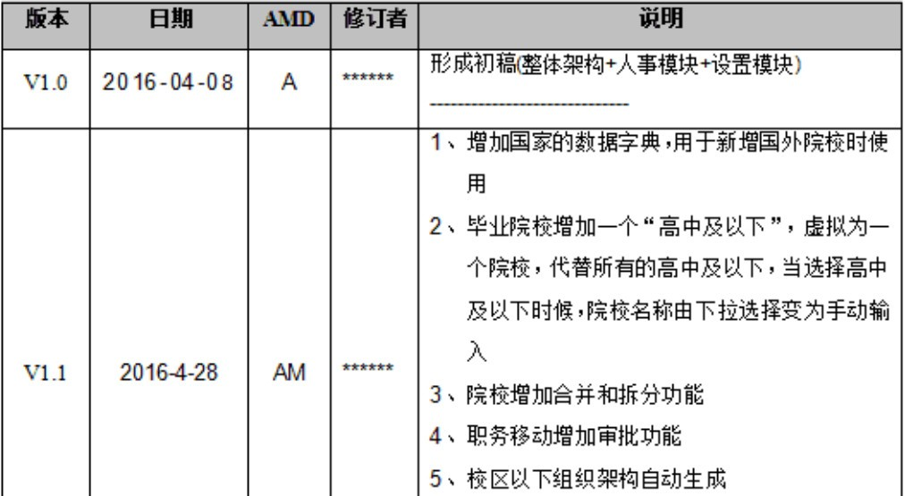
版本与修订记录
PRD需要与产品一起迭代更新，每一版本的更新与修改都需要做详细记录。一般使用
AMD方法标注本次文档的更新操作：`A - added` `M - modified` `D - deleted` 。

Slide 8
文档信息
文档编写目的
主要用于阐述本PRD的作用开发人员的开发依据
设计人员输入源 PM跟进产品实现程度的依据
测试人员编写测试用例的输入源
外部人员理解产品执行的依据

Slide 9
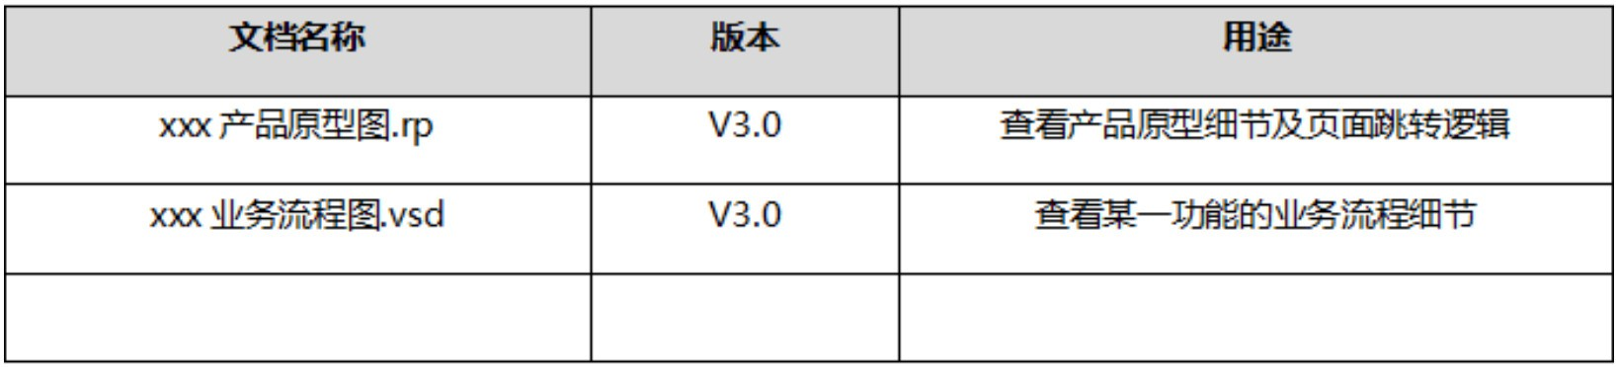
相关参考文档资料
附上相关参考文档信息，以便相关人员获取更详细的信息。

Slide 10
产品信息
从整体角度阐述 项目/产品，包括：待解决的需求、待实现的功能、包含哪些产品...
整体描述：产品定位及特色
包含的产品（细分）：适用于相对较大的项目，我们需要阐述该项目下包含的产品
按客户端分：Win，Mac，WEB，IOS，Android，小程序...按用户端分：B端（to business），C端（to customer）
产品功能
此外，我们需要阐述项目中各个子产品包含的主要功能。如，对于一款一对一答疑辅导产品而言：教师 - 为学生解答问题，学生端 - 上传问题
用户分析（Maybe）

Slide 11
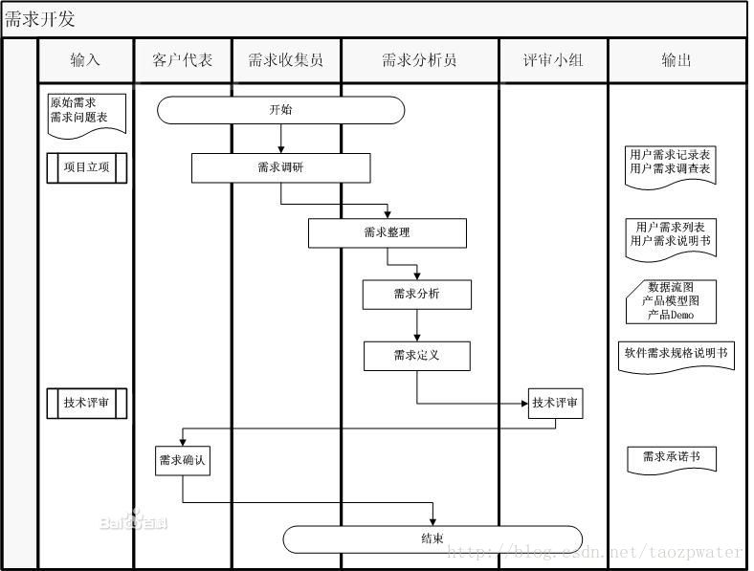
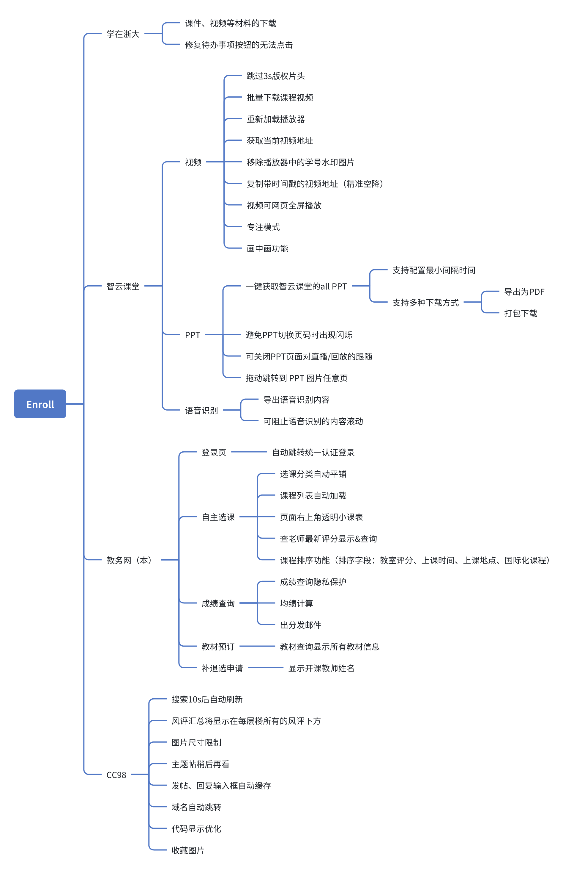
产品结构图
可以有以下表现形式：
思维导图
流程图 / 泳道图手绘草图
demo

Slide 12
Pre - 需求相关
理论上，需求的提出会分为以下几个步骤：
用户调研 → 用户需求 → 产品需求（功能/非功能）
在PRD中，我们重点呈现的是“产品需求”，包括：功能性需求
产品中具体的、可供用户使用和感知的功能，如：登陆注册、导航、文件下载 etc.
非功能性需求
一般偏向产品的性能需求，如：响应速度需求、测试环境需求、安全需求 etc.

Slide 13
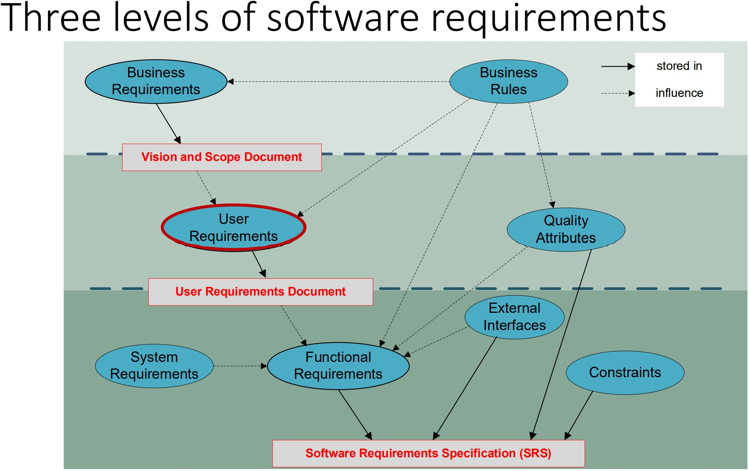
Notes:
这张图展示了软件需求的三个层次，以及它们之间的关系和影响。具体来说：
业务需求（Business Requirements）：
位于最上层，代表组织或客户对软件的高层次需求。
这些需求通常由业务规则（Business Rules）来定义和影响。
用户需求（User Requirements）：
位于中间层，是用户对软件的具体需求。
用户需求受到业务需求的影响，并通过愿景和范围文档（Vision and Scope Document）来定义。
用户需求进一步细化为用户需求文档（User Requirements Document）。
系统需求（System Requirements）：
位于最下层，包括功能需求（Functional Requirements）和非功能需求，如质量属性（Quality Attributes）、外部接口（External Interfaces）和约束（Constraints）。
系统需求是软件需求规格说明书（Software Requirements Specification, SRS）的基础。

Slide 14
用户需求
由 UML图 & Use Case 支撑的迷惑模块
"A description of a set of interaction sequences that a system performs to provide a result of ovservable or measurable value to one or more actors."
该模块的内容是从用户调研中抽象得到的orz
主要内容是 Use Case
Notes:
想了解UML图的话走此链接：https://www.cnblogs.com/hzxll/p/16190230.html

Slide 15
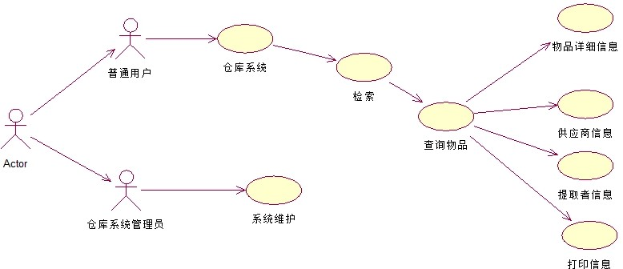
Use Case Diagram

Slide 16
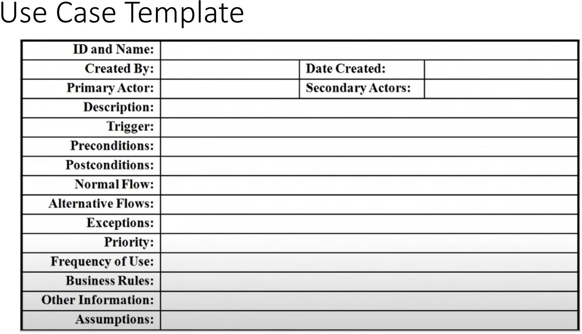

Slide 17
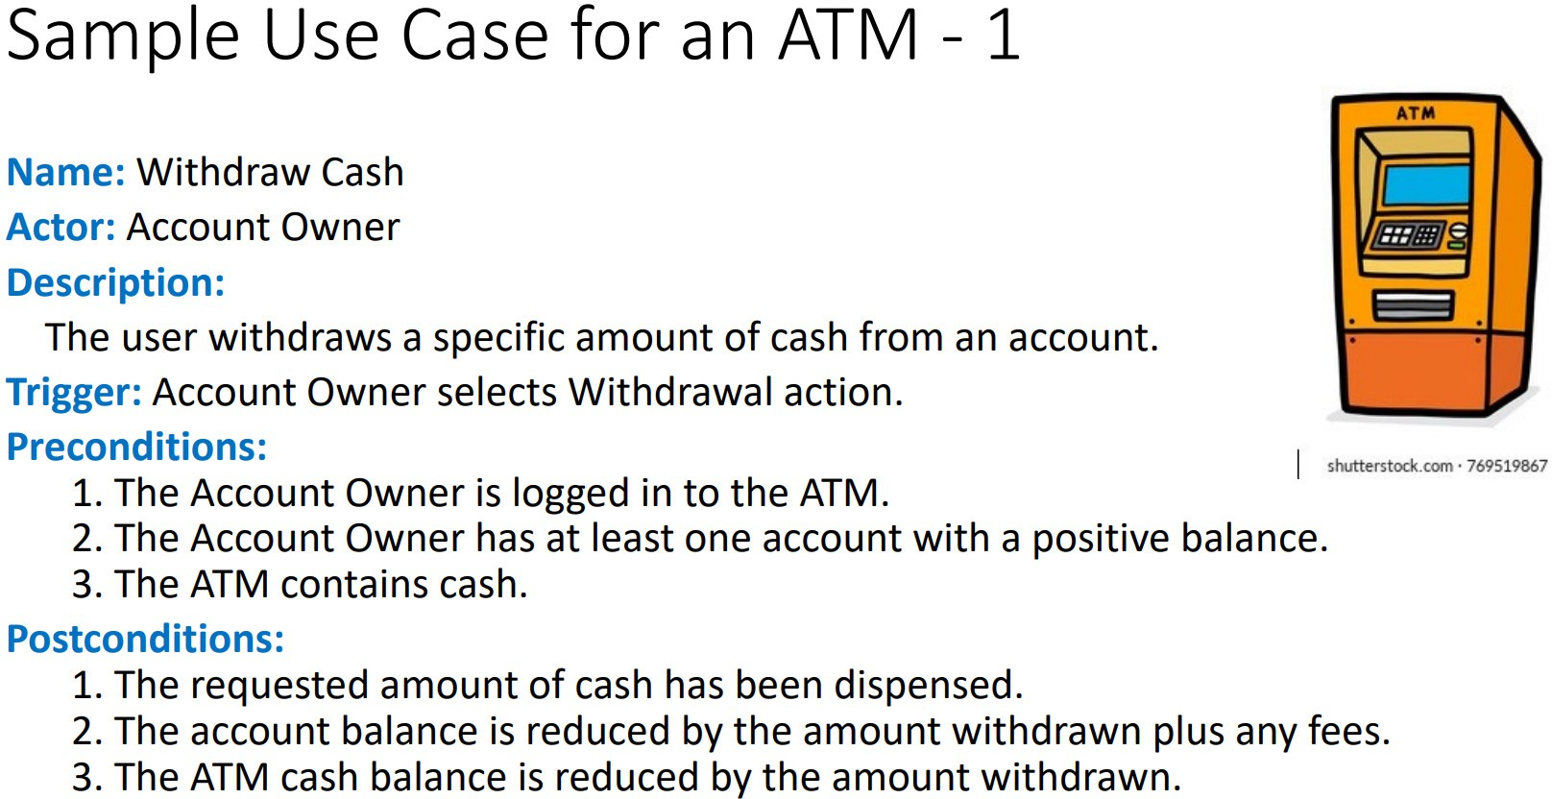
Notes:
ATM 示例用例 - 1
名称：提取现金
参与者：账户持有人
描述：用户从账户中提取特定金额的现金。
触发条件：账户持有人选择“取款”操作。
前置条件：
账户持有人已登录ATM。
账户持有人至少有一个余额为正的账户。
ATM机内装有现金。
后置条件：
所请求金额的现金已被吐出。
账户余额减少了（取款金额 + 任何手续费）。
ATM内的现金余额减少了取款金额。

Slide 18
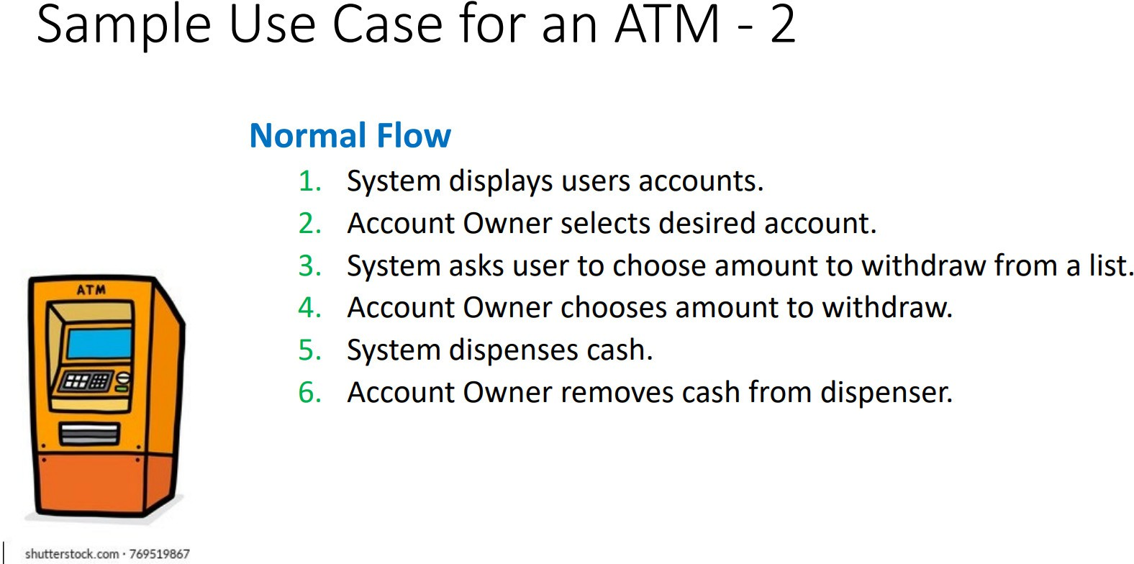
Notes:
ATM 示例用例 - 2
正常流程
系统显示用户的账户列表。
账户持有人选择所需账户。
系统询问用户从列表中选择要提取的金额。
账户持有人选择要提取的金额。
系统吐出钞票。
账户持有人从出钞口取走现金。

Slide 19
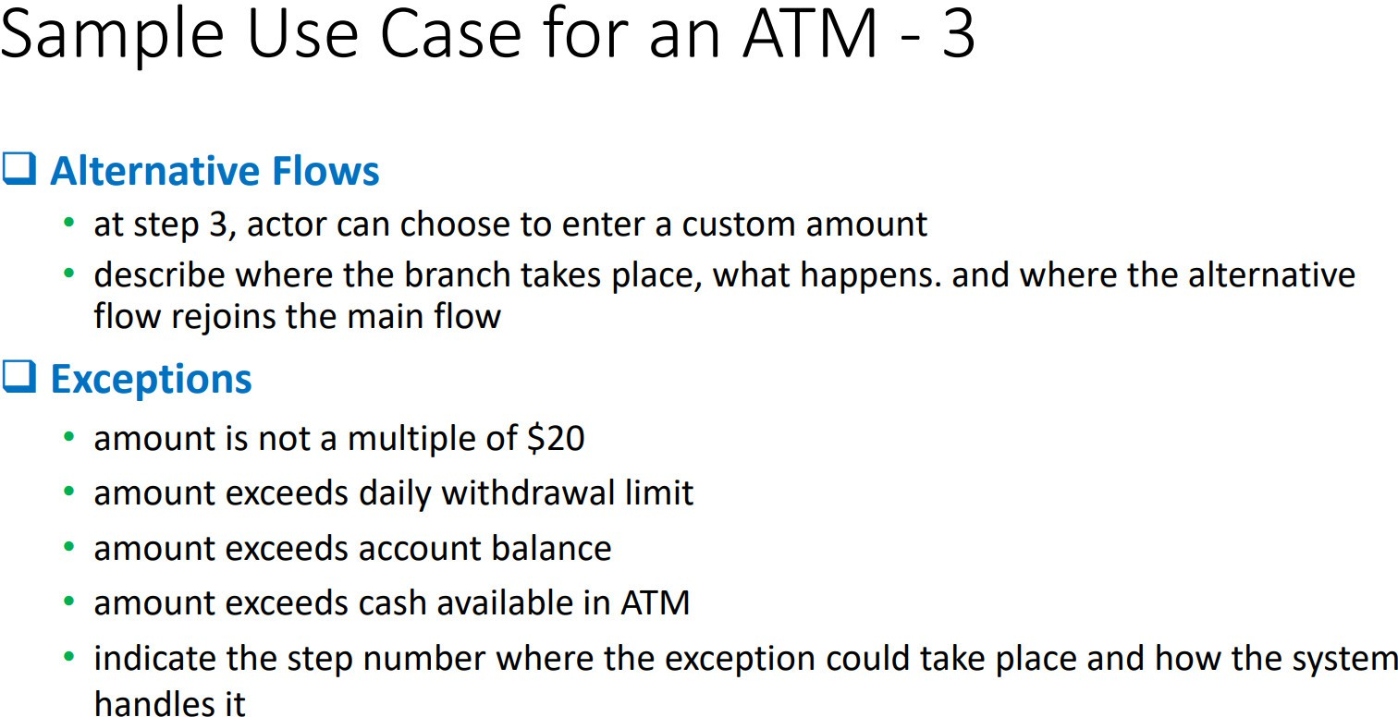
Notes:
ATM 示例用例 - 3
备选流程
在第3步，参与者可以选择输入一个自定义金额
（说明分支发生的位置、发生了什么、以及备选流程在何处重新汇入主流程）
异常
金额不是20美元的倍数
金额超过单日取款限额
金额超过账户余额
金额超过ATM机内可用现金
（指出异常可能发生的步骤编号，以及系统如何处理它）

Slide 20
功能性需求
这一步实现了从 User View 到 Developer View 的转变
需要包含的内容：需求类型
需求名称优先级 其他说明
描述使用者、使用场景、使用步骤、输出结果
可能还要塞一些 时序图 + 活动图

Slide 21
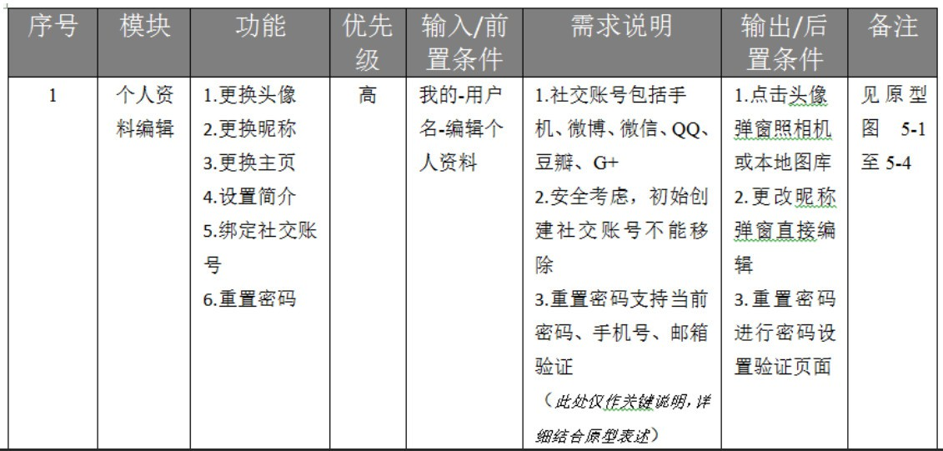

Slide 22
非功能性需求
产品性能需求
  用户承载量需求，如：支持 2w 用户同时在线
  产品响应速度，如：网络情况良好时，页面跳转速度 < 5s
测试环境需求
测试环境 & 正式上线环境的需求
数据统计需求
自定义的数据统计需求，如：相关事件埋点痛击需求
接入第三方数据统计接口需求，如：接入友盟统计功能

Slide 23
非功能性需求 (续)
安全性需求
恶意注册防范需求
恶意刷数据防范需求
兼容性需求
客户端，如：各种主流手机设备均可正常使用，无显示异常，无闪退
WEB端，如：个主流的尺寸及终端的WEB端显示页面均无异常

Slide 24
Else
项目规划：交代产品的风险分析 & 应对策略
附录：原型，MRD，BRD，技术文档，术语列表...

Slide 25
实例：Notify
【Notify 2023】产品能力&规划

